Slide 1
ActEU - Εργαστήριο Νεολαίας για τη Δημοκρατία
(προσθήκη μέρους)
(προσθήκη ημερομηνίας)
Αντιπροσώπευση, Συμμετοχή και Εμπιστοσύνη στην Ευρώπη

Slide 2
Εργαστήριο Νεολαίας για τη Δημοκρατία
👤
Η δική σας οπτική και οι προτάσεις σας στο επίκεντρο – έτσι θα προχωρήσουμε σήμερα:
(1) Αντιπροσώπευση, Συμμετοχή και Εμπιστοσύνη στην Ευρώπη
(2) Ομαδική εργασία, I μέρος -
Συζήτηση
(3) Ομαδική εργασία, II μέρος -
Οι προτάσεις σας
👤
👤
παρουσιαστής 1
Presenter 2
παρουσιαστής 2
Presenter 3
παρουσιαστής 3

Slide 3
Εργαστήριο Νεολαίας για τη Δημοκρατία
🗳🧒🏾👨‍🔬
Bildnachweis: https://www.sueddeutsche.de/thema/Democracy_Lab

Slide 4
Πρώτες εντυπώσεις
Έχω ψηφίσει σε μια δημοκρατική εκλογή.
Έχω συμμετάσχει σε μια διαδήλωση.
Έχω υπογράψει ένα ψήφισμα.
Έχω μιλήσει με έναν πολιτικό (δια ζώσης ή ψηφιακά).
Βρίσκω τις ευκαιρίες για τους νέους να συμμετέχουν στην πολιτική ελκυστικές και καλά επικοινωνημένες.
Πιστεύω ότι η ψήφος μου κάνει διαφορά στις εκλογές.
Νιώθω κινητοποιημένος/η και ενημερωμένος/η σχετικά με τα πολιτικά ζητήματα στην Ευρώπη.

Slide 5
Συμπεράσματα: Τι σημαίνει αντιπροσώπευση;
Αντιπροσώπευση σημαίνει, πρωτίστως, να στέκεσαι υπέρ κάποιου και να καθιστάς ορατές ομάδες σε πολιτικά πλαίσια.
Όσοι/ες εκπροσωπούνται πρέπει να μπορούν να ταυτιστούν με τις ενέργειες των αντιπροσώπων τους.
👩
«Και αν αναφερθώ στους Γερμανούς πολιτικούς της ΕΕ, τότε — λοιπόν, μπορώ να πω μόνο πολιτικούς, γιατί νομίζω ότι η συντριπτική πλειοψηφία τους είναι άνδρες άνω των 45 ετών. Εκεί όπου… δεν βλέπω καθόλου τον εαυτό μου να εκπροσωπείται»
(συμμετέχων από τις ομάδες εστίασης ActEU – Γερμανία)

Slide 6
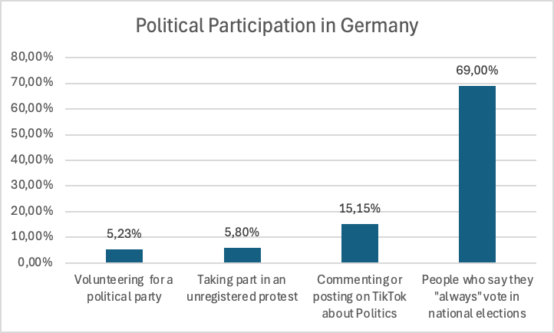
Συμπεράσματα: Τι σημαίνει συμμετοχή;
Η πολιτική συμμετοχή περιγράφει τη δραστηριότητα των πολιτών που επιθυμούν εθελοντικά να ασκήσουν επιρροή στην δημόσια πολιτική.
👨
«Αν δεν συμμετάσχεις στις εκλογές, δεν μπορείς να αλλάξεις τίποτα»
(συμμετέχων από τις ομάδες εστίασης ActEU – Ελλάδα)
Notes:
Hätt

Slide 7
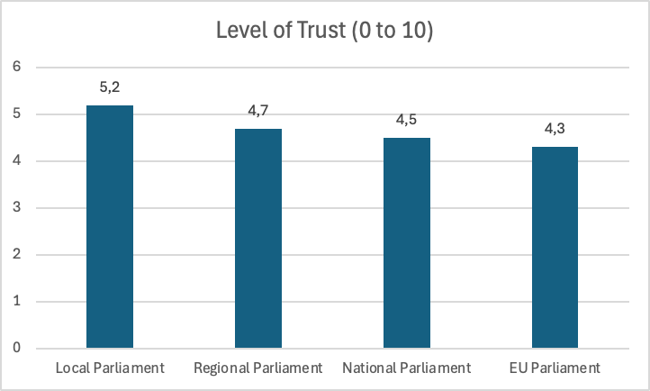
Συμπεράσματα: Τι σημαίνει εμπιστοσύνη;
Εμπιστοσύνη σημαίνει να είσαι βέβαιος/η ότι μπορείς να βασιστείς σε κάποιον ή σε κάτι.
👨🏾
«Δεν είχα πολύ πίστη στην πολιτική, αλλά τώρα δεν έχω καθόλου»
(συμμετέχων από τις ομάδες εστίασης ActEU – Γαλλία)

Slide 8
Εργαστήριο Νεολαίας για τη Δημοκρατία
Ομάδα 1: Αντιπροσώπευση
Ομάδα 2: Συμμετοχή
Αντιπροσώπευση σημαίνει, πρωτίστως, να στέκεσαι υπέρ κάποιου και να καθιστάς ορατές ομάδες σε πολιτικά πλαίσια.
Όσοι/ες εκπροσωπούνται πρέπει να μπορούν να ταυτιστούν με τις ενέργειες των αντιπροσώπων τους.
Η πολιτική συμμετοχή περιγράφει τη δραστηριότητα των πολιτών που επιθυμούν εθελοντικά να ασκήσουν επιρροή στην δημόσια πολιτική.
Ψήφος, διαδηλώσεις (νόμιμες και παράνομες), κομματική δραστηριότητα, ακτιβισμός, εκλογική καμπάνια, αιτήσεις/ψηφίσματα, (πολιτική βία)
Εμπιστοσύνη
Εμπιστοσύνη σημαίνει να είσαι βέβαιος/η ότι μπορείς να βασιστείς σε κάποιον ή σε κάτι.

Slide 9
Τι θέλουμε από σένα
Φανταστείτε ότι μπορούσατε να συμβουλεύσετε τους υπεύθυνους χάραξης πολιτικής
Συστάσεις για τους υπεύθυνους χάραξης πολιτικής
Συγκεκριμένες συστάσεις και/ή παραδείγματα για το πώς θα πρέπει να ενεργούν οι πολιτικοί και/ή ποιες πολιτικές θα πρέπει να εφαρμοστούν για την αντιμετώπιση των ζητημάτων αναφορικά με:
Αντιπροσώπευση
Συμμετοχή
Εμπιστοσύνη
Συστάσεις για την πολιτική παιδεία
Συγκεκριμένες συστάσεις και/ή παραδείγματα για το ποια εργαλεία θα πρέπει να χρησιμοποιεί ο εκπαιδευτικός τομέας ή πώς θα πρέπει να αλλάξει η εκπαίδευση για να αντιμετωπιστούν τα ζητήματα αναφορικά με:
Αντιπροσώπευση
Συμμετοχή
Εμπιστοσύνη
Δημοκρατία

Slide 10
Εργαστήριο Νεολαίας για τη Δημοκρατία
Ευχαριστούμε πολύ για τη συμμετοχή σου!
Bildnachweis: https://www.sueddeutsche.de/thema/ Democracy_Lab

